Slide 1
Sociologie 1.1- Comment analyser la structure sociale ?

Slide 2
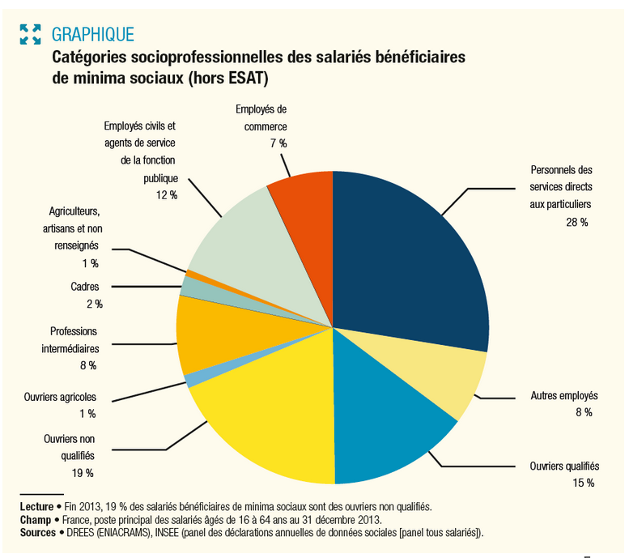
1- Quels sont les principaux métiers des bénéficiaires des minimas sociaux en France?
http://drees.so lidarites-sante.gouv.fr

Slide 3

2- Qui sont les enfants les plus exposés au surpoids et à l’obésité ? http://drees.so lidarites-sante.gouv.fr

Slide 4
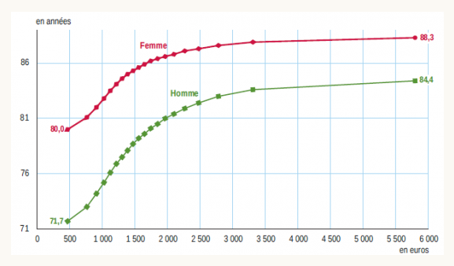
3-Chiffrez les inégalités d’espérance de vie à la naissance en fonction du niveau de vie en 2018. http://www.onpes.gouv.fr
Etude menée par Nathalie Blanpain et parue le 6 février 2018

Slide 5
4- Quelle était la part des enfants de cadres en retard à l’entrée en sixième à la rentrée 2013? Et quelle était la part des enfants d’ouvriers et d’inactifs en retard à l’entrée en sixième à la rentrée 2013?
https://www.data.gouv.fr
Proportion d'élèves en retard à l'entrée en sixième à la rentrée 2012 selon l'origine sociale de l'élève (%)
PCS des parents : | Garçons | Filles | Total
Agriculteur | 10,3 | 5,6 | 8,0
Artisan, commerçant | 10,8 | 7,8 | 9,4
Cadre | 3,9 | 2,7 | 3,3
Profession intermédiaire | 7,8 | 5,9 | 6,9
Enseignant | 3,3 | 2,1 | 2,7
Employé | 11,5 | 9,1 | 10,3
Ouvrier | 16,9 | 13,6 | 15,3
Retraité | 17,5 | 14,3 | 15,9
Inactif | 28,2 | 24,0 | 26,1
Ensemble | 12,6 | 10,1 | 11,4
France métropolitaine + DOM, Public + Privé

Slide 6
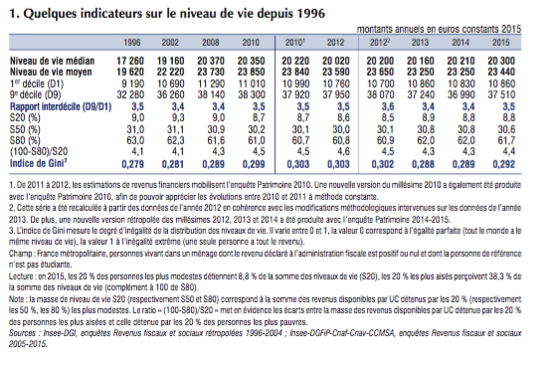
5- Quel est le niveau de vie moyen et et le niveau de vie médian annuel en France métropolitaine en 2015 ? Quel est le niveau de vie maximum des 10% des Français les plus modestes? Le niveau de vie minimum des 10% des Français les plus aisés? Et le rapport inter décile D9/D1 en 2015?
https://insee.fr/fr/statistiques : France portrait social 2017

